Slide 1

Projet V-LOCITE

Slide 2


CONTEXTE ET OBJECTIFS
Optimiser les coûts d ‘exploitation
Réduire les interventions humaines

Slide 3


CONTEXTE ET OBJECTIFS
Améliorer la qualité du service
Et le délai des réponses
Simplifier la gestion
des parties prenantes

Slide 4
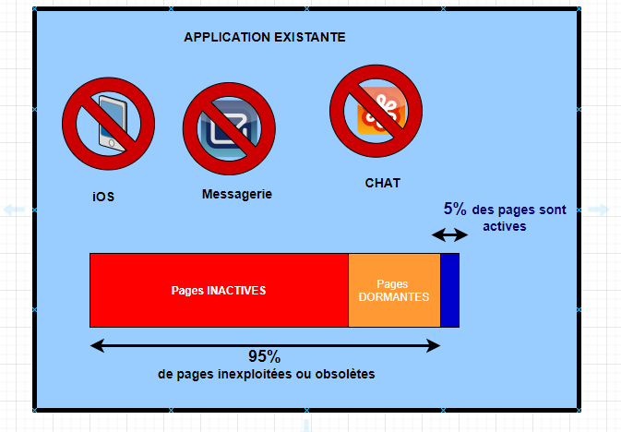
EXISTANT

Slide 5



RECOMMANDATION
Budget < 75000$
Temps < 3 Mois

Slide 6
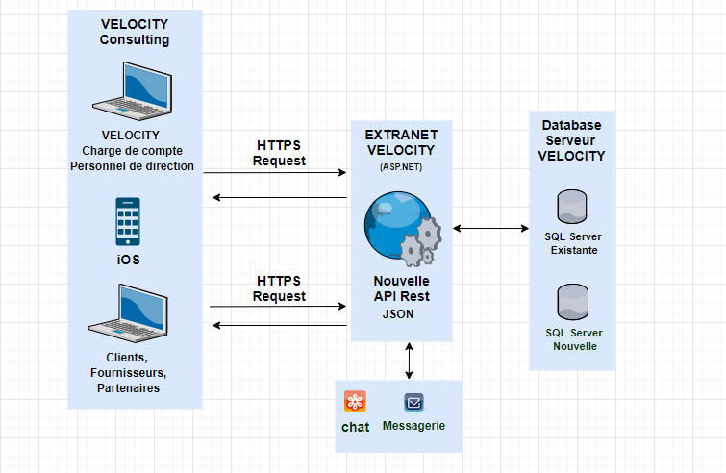
ARCHITECTURE REST

Slide 7
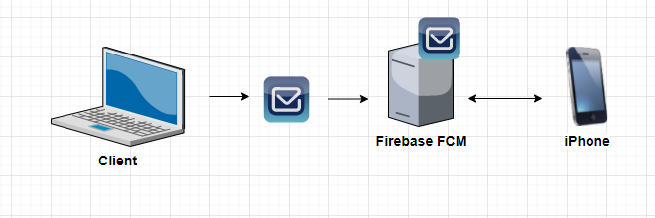
FIREBASE CLOUD MESSAGING
FireBase Cloud Messaging permet de transmettre et de recevoir des messages et des notifications sur iOS, Android et le Web sans frais.
Envoyez des données personnalisées
Définissez des priorités des sons et des dates d'expiration
Suivez les événements de conversion personnalisés

Slide 8
LES PARTIES PRENANTES
ÉRUDITE Digital
VELOCITY Consulting
VIGIL Consulting

Slide 9
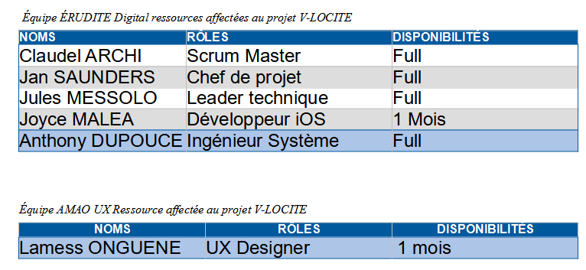
ÉRUDITE Digital

Slide 10
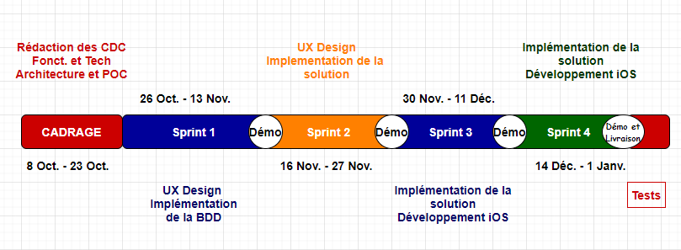
PLANIFICATION AGILE

Slide 11



ATTENDUS
Nouvelle BDD
SQL Server

